Slide 1
La médecine d’urgence en site isolé, Exemple de Cilaos
Journée ANFH Télémédecine
21 AVRIL 2016
Mr Dominique Volia Cadre de Santé CHU de La Réunion
Mme Patricia Payet IDE CHU de La Réunion
Mme Vinguédassalom Nadine AS CHU de La Réunion
21/04/16

Slide 2
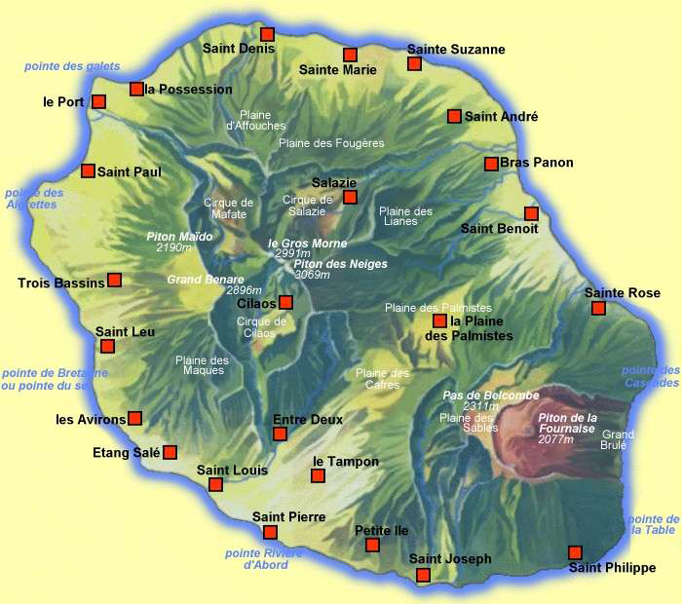
Cilaos, site enclavé parfois inaccessible
Le cirque de Cilaos est de forme presque circulaire, il mesure à son maximum 14 km de large et compte une superficie de 8 436 hectares (84,4 km2).
Le coeur du cirque qui abrite la commune de Cilaos est situé à 1200 m d’altitude.
Les remparts naturels le délimitant culminent parfois à plus de 3000 mètres, rendant ainsi son accès difficile. Il est dominé au nord par le Piton des Neiges et le Gros Morne (3013m), à l’ouest par le Grand Bénare (2896 m) et à l’est par le coteau Kerveguen (2254m) et le Dimitile (1837m).
Il est séparé du cirque de Mafate par une arête rocheuse : la crête des Trois Salazes qui relie le Gros Morne au Grand Bénare, avec un col à 2 083 m : le Taïbit. Il est séparé du cirque de Salazie par la crête des Salazes.
La commune de Cilaos regroupe également 5 villages : Peterboth, Ilet à Cordes, Palmiste Rouge, Bras Sec et La Mare Sèche.
21/04/16
2

Slide 3
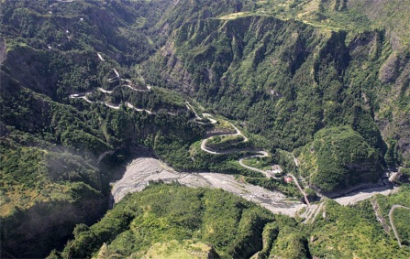
Contexte de Cilaos
Après avoir été accessible uniquement à pied ou par chaise à porteurs pendant environ un siècle, une route à destination de Cilaos est construite entre 1927 et 1932. Elle relie la commune de Saint Louis à Cilaos en 1 heure et mesure 38 km.
Surnommée la route des 400 virages, elle est impressionnante : de tunnel en tunnel, le long des falaises, elle demeure encore à ce jour l’unique accès à Cilaos.
Les éboulements y sont fréquents, notamment suite à de fortes précipitations ou en saison cyclonique. La route Nationale 5 est alors fermée, isolant ainsi les Cilaosiens.

Slide 4
L’offre de santé à Cilaos
Population Cilaos : 6000 Habitants +/- 500 000 Visiteurs / An
( Site touristique classe 1/ Patrimoine de l’UNESCO)
Les ressources en santé 1er recourt :
Secteur libéral du bassin :
3 Médecins, 2 Cabinets ide, 1 Cabinet Sf (temps partiel),
1 cabinet kiné, 1 Officine de pharmacie, 1 dentiste, 2 orthophonistes
Pas de radiologie ni de laboratoire d’analyse biologique
Offre publique :
1 PMI pour les enfants de – 6 ans
L’Hôpital de Cilaos :
ex hôpital local rattaché au CHU de la Réunion,
Activité de médecine polyvalente de 15 lits
Avec 1 CDS, 7 IDE, 10 AS et 1 PH
Activité CMP / CMPEA à temps partiel

Slide 5
La télémédecine, une réelle valeur ajoutée
Avant 2007, le cirque de Cilaos posait un problème majeur pour la permanence des soins :
En dehors des horaires d’ouverture des cabinets de médecine générale, il n’y avait pas de couverture médicale les nuits et les week-ends.
Le centre 15 était donc fortement sollicité : les transferts en ambulance ou VSAB vers l’hôpital de Saint Pierre, SAU le plus proche, étaient nombreux, des équipes SMUR étaient parfois mobilisées de façon inappropriée par défaut d’interlocuteurs médicaux.
Pour offrir une réponse médicale durant les horaires de permanence de soins, la télémédecine
a été mise en place en novembre 2007 à l’Hôpital de Cilaos avec Téléconsultations entre celui ci et le Centre 15 entre 12h et 14h puis de 17 h à 8 h, en semaine ainsi que les week end et les jours fériés

Slide 6
Les objectifs de la mise en place de la télémédecine à l’Hôpital de Cilaos
Avant tout, de répondre à la problématique de la permanence des soins : apporter une réponse médicale aux usagers.
De permettre une meilleure régulation par le SAMU, par la présence d’un interlocuteur paramédical sur place
De débuter des soins précocement :
Avant un transfert : débuter un traitement symptomatique ou antalgique, réaliser un pansement, une immobilisation …
Dans l’attente de l’arrivée d’une équipe SMUR sur place : réaliser les premiers gestes d’urgences
De surveiller le patient pour la nuit en milieu hospitalier si nécessaire
De limiter des transferts inutiles hors du Cirque et le déploiement des moyens démesurés dans le cadre de l’urgence
De diminuer le coût total des transferts.

Slide 7
Quels moyens mobilisés?
La mise en place de la télémédecine dans le cirque de Cilaos a nécessité :
Une zone de Télémédecine au sein du service Elle est composée de 2 pièces techniques:
La salle de soins télémédecine / local dédié à la téléconsultation avec :
- Equipement du local en matériel médical et de Télétransmission
La salle en cas d’accouchement inopiné avec équipement spécifique
- La formation de l’ensemble du personnel soignant (CDS, IDE, AS)du service aux premiers gestes d’urgences et à l’utilisation des outils télémédecine (logiciels métiers spécifiques tel que web smur).
La rédaction de protocoles de soins.
La sécurisation et fiabilisation du réseau informatique

Slide 8
Le fonctionnement au quotidien
La décision relative au mode de prise en charge du patient relève de la responsabilité médicale du centre 15.
Plusieurs cas de figure sont possibles :
Chiffres de 2015 pour 281 passages
Autre cas de figure : prise en charge sur place et evasan par hélicoptère.
La prise en charge en urgence est facilitée, rapide, fiable et sécurisée.
L’activité de télémédecine bénéficie de crédits de Mission d’Intérêt Général (MIG).
Hospitalisé sur Cilaos | 20 | 8%
Orientation Urgences GHSR | 92 | 40%
Retour à domicile | 76 | 35%
Orientation vers médecin libéral | 9 | 4%
Nb d’intervention du SMUR | 6 | 2%

Slide 9
Quelques chiffres pour mieux cerner l’activité
Durée moyenne de PEC

Slide 10
Les points forts du dispositif
Au service de la population :
Plateau technique opérationnel
Mise à disposition d’un dispositif rapproché de PEC de l’urgence et téléconsultations
Amélioration de la permanence des soins dans le cirque de Cilaos
Accès aux soins rapide, facilité et sécurisé
Optimisation des moyens d’urgence sur le site par des professionnels de santé formés
Pour les professionnels du site :
Le développement de nouvelles compétences
Renforcement de la collaboration IDE / AS
Une couverture médicale au quotidien
Une ouverture sur l’extérieur
Il a été mis en place plusieurs procédures d’assurance qualité :
1) Procédures de suivi du matériel (kit, chariot d’urgence, équipement médical)
2) Recueil des interventions et geste réalisés par le personnel intervenant
3) Un comité de suivi constitué de représentants du SAMU, du SMUR - Urgence de StPierre, de l’ARH, du site de Cilaos, de la direction du GHSR, des usagers
4) Un bilan réunissant le comité de suivi est effectué annuellement

Slide 11
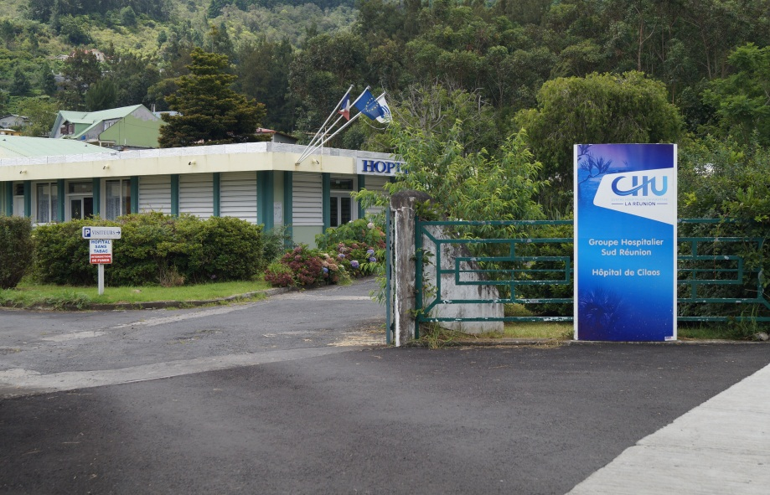
Un dispositif toujours en mouvement
Perspectives pour la Télémédecine de Cilaos :
Technique :
Informatisation du dossier patient en lien avec le SIH hospitalier
Equipe / Compétences:
Poursuite de la politique de formation et d’acquisition des compétences du personnel soignant (ex : Gestes d’urgence , prise en charge des nouveaux nés)
Globale :
Analyse de la satisfaction de la population
Inclure la télémédecine dans le devenir médical du site
(Télé expertise et Télé assistance)
Renforcer la signalétique du site

Slide 12
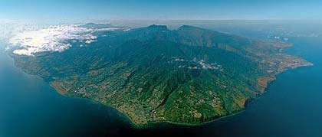
Merci de votre attention et …
A bientôt à Cilaos !

